Slide 1
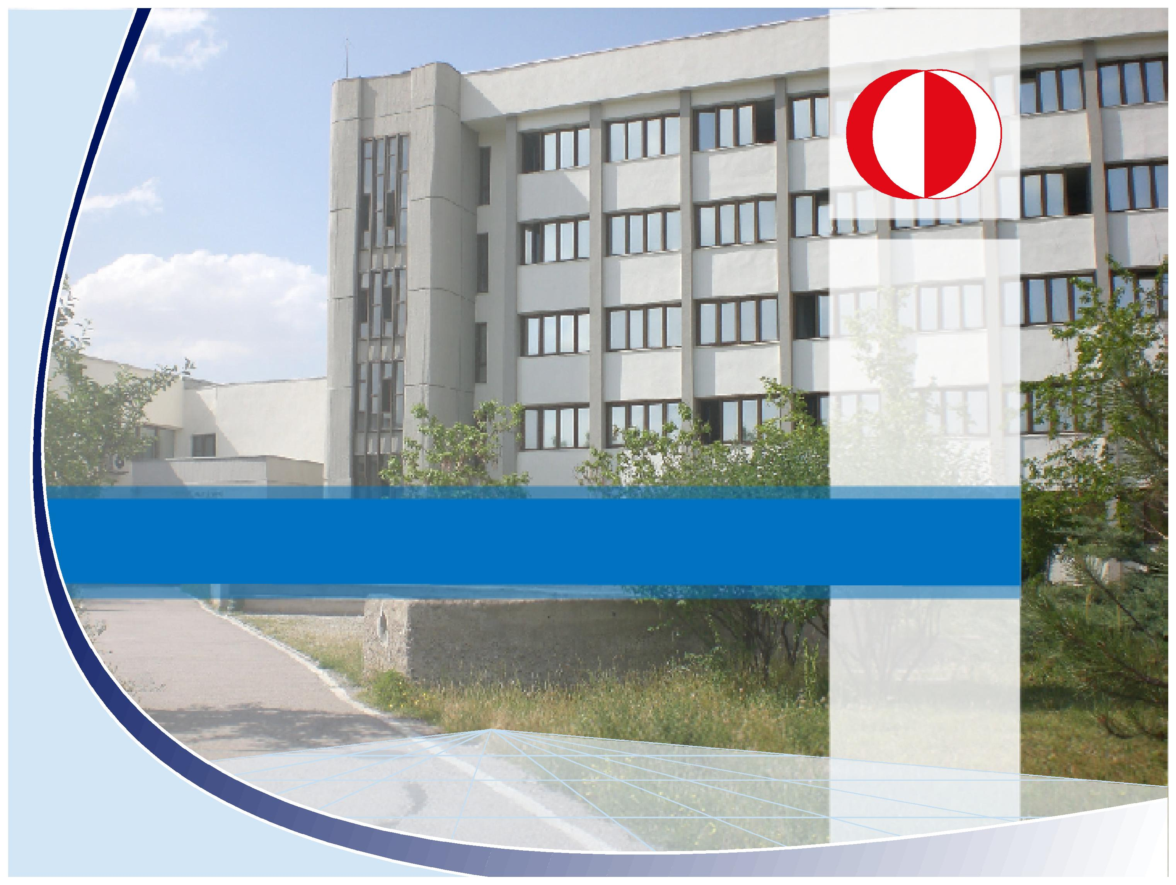
EĞİTİM
FAKÜLTESİ DEKANLIĞI
2015-2016
Öğretim Yılı
AKADEMİK GENEL KURUL
14 Haziran 2016
www.fedu.metu.edu.tr

Slide 2

FAKÜLTE KURULU ÜYELİĞİNE
YAPILAN ATAMALAR
Prof. Dr. Safure BULUT 02.11.2015 (Yeniden Atama)
Doç. Dr. Zeynep HATİPOĞLU SÜMER 03.12.2015
Doç. Dr. Sultan Çiğdem SAĞIN ŞİMŞEK 03.12.2015
Prof. Dr. M. Levent İNCE 02.05.2016

Slide 3
FAKÜLTE YÖNETİM KURULU ÜYELİĞİNE
YAPILAN ATAMALAR
Prof. Dr. Settar KOÇAK 14.02.2016 (Yeniden Atama)
Doç. Dr. Ali ERYILMAZ 04.12.2015
Y. Doç. Dr. Gökçe GÖKALP 13.12.2015 (Yeniden Atama)

Slide 4
BÖLÜM BAŞKANLIKLARINA YAPILAN ATAMALAR
EĞİTİM BİLİMLERİ BÖLÜMÜ
Prof. Dr. Cennet ENGİN DEMİR 17.09.2015 Bölüm Başkanı
Y. Doç. Dr. Gökçe GÖKALP 18.09.2015 Bölüm Başkan Yardımcısı (Yeniden Atama)
Y. Doç. Dr. Duygun GÖKTÜRK 22.02.2016 Bölüm Başkan Yardımcısı

Slide 5
BÖLÜM BAŞKANLIKLARINA YAPILAN ATAMALAR
BEDEN EĞİTİMİ VE SPOR BÖLÜMÜ
Prof. Dr. Settar KOÇAK 16.07.2015 Bölüm Başkanı
(Yeniden Atama)
Doç. Dr. Sadettin KİRAZCI 16.07.2015 Bölüm Başkan Yardımcısı (Yeniden Atama)

Slide 6
BÖLÜM BAŞKANLIKLARINA YAPILAN ATAMALAR
YABANCI DİLLER EĞİTİMİ BÖLÜMÜ
Y. Doç. Dr. Margaret J. M. SÖNMEZ 29.09.2015
Bölüm Başkanı Yardımcısı

Slide 7
PROFESÖR ATAMALARI
Prof. Dr. M. Levent İNCE BES 01.12.2015
Prof. Dr. Yezdan BOZ OFMAE 01.12.2015
Prof. Dr. Ayhan Kürşat ERBAŞ OFMAE 01.12.2015
Prof. Dr. Özgür ERDUR BAKER EEB 08.12.2015
Prof. Dr. Esen KONDAKÇI OFMAE 29.12.2015
Prof. Dr. Gaye TEKSÖZ İÖB 29.12.2015

Slide 8
DOÇENT ATAMALARI
Doç. Dr. Betil ERÖZ TUĞA YDEB 18.08.2015
Doç. Dr. A. Cendel KARAMAN YDEB 24.11.2015
Doç. Dr. Elvan ŞAHİN İÖB 10.02.2016
Doç. Dr. Çiğdem HASER İÖB 23.02.2016
Doç. Dr. Ömer DELİALİOĞLU BÖTE 23.02.2016

Slide 9
YARDIMCI DOÇENT ATAMALARI
Y. Doç. Dr. Müge GÜNDÜZ YDEB 27.08.2015

Slide 10

UNVAN ALANLAR
Doç. Dr. Perihan SAVAŞ YDEB
Doç. Dr. Refika OLGAN İÖB
Doç. Dr. Didem AKYÜZ İÖB

Slide 11
ARAMIZA KATILAN ÖĞRETİM ELEMANLARI
Y. Doç. Dr. Serap SEVİMLİ ÇELİK İÖB 28.07.2015
Y. Doç. Dr. Duygun GÖKTÜRK EBB 28.08.2015
Y. Doç. Dr. Işıl İŞLER İÖB 08.06.2016
Öğr. Gör. Ashleigh Carter PIPES YDEB 01.10.2015
Arş. Gör. Selçuk KILINÇ OFMAEB 07.10.2015
Arş. Gör. Gamze SARIYILDIZ YDEB 25.11.2015
Arş. Gör. Ezgi ŞENYURT İÖB 10.12.2015
Arş. Gör. Aycan DEMİR YDEB 08.02.2016
Arş. Gör. Rüya Şay OFMAEB 17.02.2016

Slide 12
YABANCI UYRUKLU ÖĞRETİM ELEMANLARI
Doç. Dr. Martina GRACANIN YÜKSEK
Öğr. Gör. Ashleigh Carter PIPES

Slide 13
AKADEMİK PERSONEL SAYILARI – Haziran 2016 itibariyle
Kadro Unvan | Kişi Sayısı
Profesör | 26
Doçent | 16
Yrd. Doç. | 28
Öğr. Gör. Dr. | 12
Okutman | 1
Toplam | 83

Slide 14
ARAŞTIRMA GÖREVLİLERİ – Haziran 2016 itibariyle
Bölüm | 50. Md. | 33. Md. | 35. Md. | ÖYP | Toplam
YDE | 5 | - | 2 | 16 | 23
BES | 2 | - | 3 | 10 | 15
İÖB | 11 | 1 | 8 | 40 | 60
BÖTE | 10 | - | 2 | 22 | 34
EBB | 4 | - | 1 | 18 | 23
OFMAE | 9 | - | 2 | 6 | 17
Toplam | 41 | 1 | 18 | 112 | 172

Slide 15
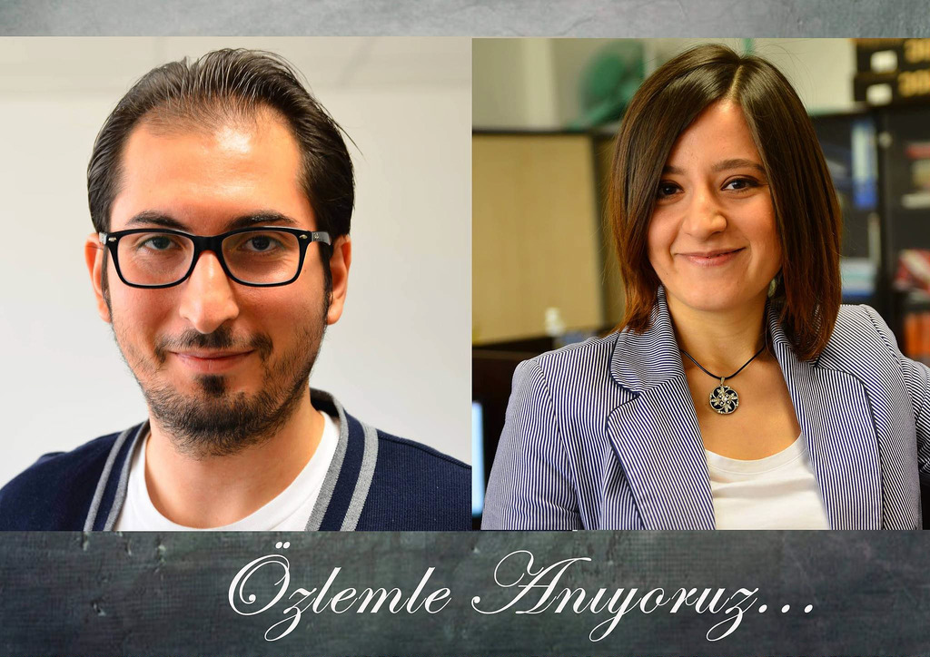
VEFAT EDEN ÖĞRETİM ELEMANLARI
Arş. Gör. Mustafa ALPASLAN İÖB 31.07.2015
Arş. Gör. Zişan GÜNER ALPASLAN İÖB 31.07.2015

Slide 16
EMEKLİ OLAN ÖĞRETİM ELEMANI
Prof. Dr. Giray BERBEROĞLU OFMAEB 16.03.2016

Slide 17
AYRILAN ARAŞTIRMA GÖREVLİLERİ
Behice Ceyda SONGÜL YDEB 23.06.2015
Burçin YAPICI YDEB 30.07.2015
Merve ZAYİM EBB 14.08.2015
Kübra ERYURT OFMAEB 01.09.2015

Slide 18

ODTÜ KUZEY KIBRIS KAMPUSUNDA
UZUN SÜRELİ GÖREVLENDİRMELER
Prof. Dr. Ali YILDIRIM (Rektör Yardımcısı)
Doç. Dr. Betil ERÖZ TUĞA

Slide 19

İGEP İDARİ PERSONEL EĞİTİM PROGRAMINA KATILAN PERSONEL
2015 Yılı İGEP Katılımcısı
Veysel CEYLAN
2016 Yılı İGEP Katılımcıları
Ahmet ARIN
Serap KARACA
19
Notes:
19

Slide 20

II. DÖNEM ÖĞRENCİ SAYILARI – Hazırlık Dahil
Bölüm | Hazırlık | Lisans | Y. Lisans Doktora | Toplam
YDEB | 85 | 480 | 157 | 722
OFMAEB | 78 | 181 | 78 | 337
İÖB | 237 | 564 | 176 | 977
BÖTE | 62 | 194 | 100 | 356
BESB | - | - | 45 | 45
EBB | - | - | 164 | 164
Toplam | 462 | 1419 | 720 | 2601

Slide 21

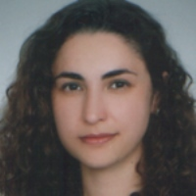
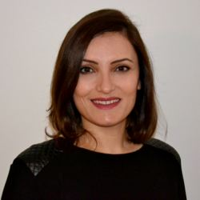
ODTÜ Geliştirme Vakfı
«2015 ODTÜ Genç Araştırmacı Başarı Ödülü»
Y. Doç.Dr. Gülfidan CAN BÖTE
Y. Doç. Dr. Evrim BARAN JOVANOVIC EBB

Slide 22
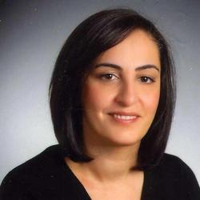
2015 Yılı ODTÜ Prof. Dr. Mustafa N. Parlar
Eğitim ve Araştırma Vakfı Ödülleri
«Yılın Eğitimcisi Ödülü»
Y. Doç. Dr. Serap EMİL EBB

Slide 23
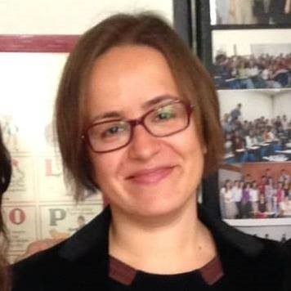
Dr. Serhat ÖZYAR Onur Ödülü
Dr. Yasemin TEZGİDEN CAKCAK YDEB

Slide 24
2015 TÜBİTAK-2242 Lisans Öğrencileri Yazılım Projeleri Yarışması
Akıllı ve Teknolojik Çözümler Kategori Birinciliği
«Bütünleşik Uçuş Eğitimi Similasyonu»
Danışman Prof. Dr. Kürşat ÇAĞILTAY BÖTE
Musa ÇERİBAŞI (ODTÜ KKK)
Caner TOPÇU
Emin Berkan MAMAK

Slide 25
2015 YILI LİSANSÜSTÜ DERS PERFORMANS ÖDÜLLERİ
Ortaöğretim Fen ve Matematik Alanları Eğitimi Bölümü
Nuray Ecer EREN
Eğitim Bilimleri Bölümü
Hatice ERGİN
İlköğretim Bölümü
Rukiye AYAN
Aslı BİLİK

Slide 26
2015 Yılı Tez Ödülleri
SİNEM DEMİRCİ - İÖB
Doç. Dr. Elvan ŞAHİN (Danışman)
Doç. Dr. Gaye TEKSÖZ (Danışman)

Slide 27
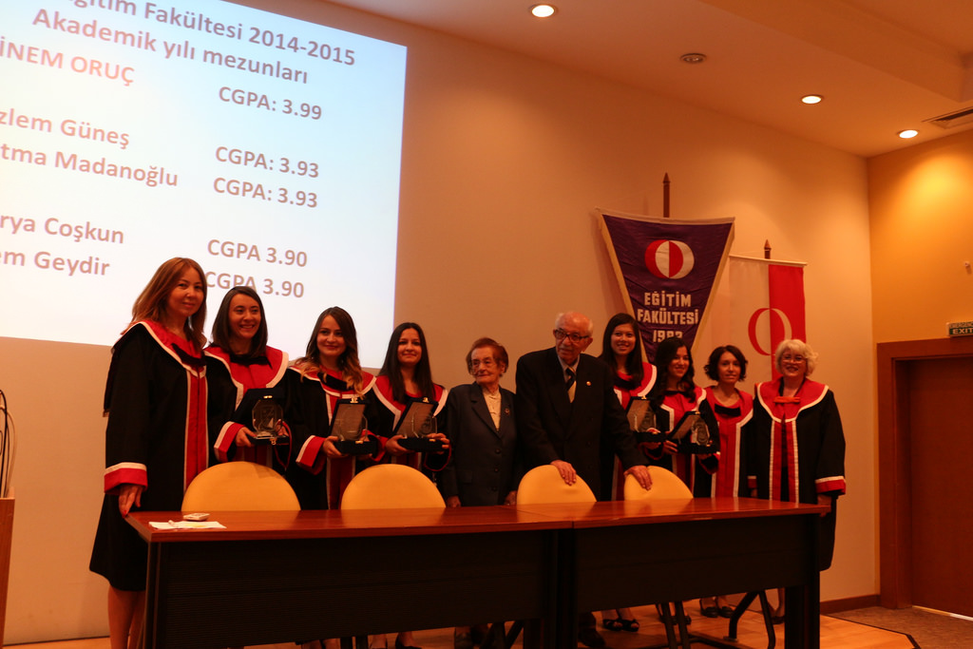
2015 Yılı Fakülte 1. 2. 3.’lerine verilen ödüller
1. Sinem ORUÇ YDEB
2. Özlem GÜNEŞ YDEB
3. Derya ÇOŞKUN ve Ecem GEYDİR YDEB

Slide 28
ODTÜ GÜNÜ ÖDÜLLERİ
Turan Baskan Teşvik Ödülü
Hayrullah SARIKAYA

Slide 29
ODTÜ GÜNÜ ÖDÜLLERİ
Hizmet Plaketi (Emekli Öğretim Elemanı)
Prof. Dr. Giray BERBEROĞLU

Slide 30
ODTÜ GÜNÜ ÖDÜLLERİ
30. Yıl Hizmet Belgesi (Öğretim Elemanları)
Prof. Dr. Safure BULUT
Öğr. Gör. Dr. Sevil ONARAN

Slide 31
ODTÜ GÜNÜ ÖDÜLLERİ
25. Yıl Hizmet Belgesi (Öğretim Elemanları)
Doç. Dr. Sadettin KİRAZCI
Doç. Dr. Zeynep HATİPOĞLU SÜMER
Y. Doç. Dr. Cengiz Savaş AŞKUN
25. Yıl Hizmet Belgesi (İdari Personel)
İslam AYDOĞDU

Slide 32
ODTÜ GÜNÜ ÖDÜLLERİ
20. Yıl Hizmet Belgesi (Öğretim Elemanları)
Prof. Dr. Ayşegül DALOĞLU
Prof. Dr. Esen KONDAKÇI
Prof. Dr. Özgül YILMAZ TÜZÜN
20. Yıl Hizmet Belgesi (İdari Personel)
Nesrin GÖKHAN

Slide 33

ETKİNLİKLER
«A Social Constructivist View of Learning Trajectories» ve «Design-Based Research» Seminerleri
Dr. Michelle STEPHAN (University of North Carolina)
1-2 Temmuz 2015

Slide 34
ETKİNLİKLER
«UFEK 2015 Ulusal Fizik Eğitimi Kongresi »
Ortaöğretim Fen ve Matematik Alanları Eğitimi Bölümü
10-12 Eylül 2015

Slide 35
ETKİNLİKLER
«III. Zeka ve Yetenek Kongresi»
Fakültemiz ve Türkiye Zeka Vakfı İşbirliğinde
24-25 Ekim 2015

Slide 36
ETKİNLİKLER
«Eğitimde Fatih Projesi ve Yansımaları» ve
« Engelsiz EBA» Semineri
İlköğretim Bölümü
MEB Yenilik ve Eğitim Teknolojileri Genel Müdürlüğü Uzmanları
20 Kasım 2015

Slide 37
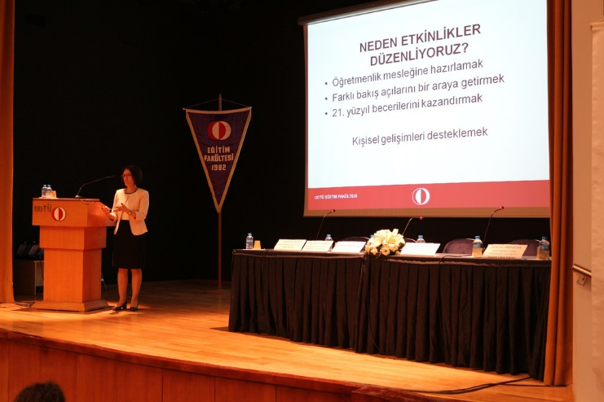
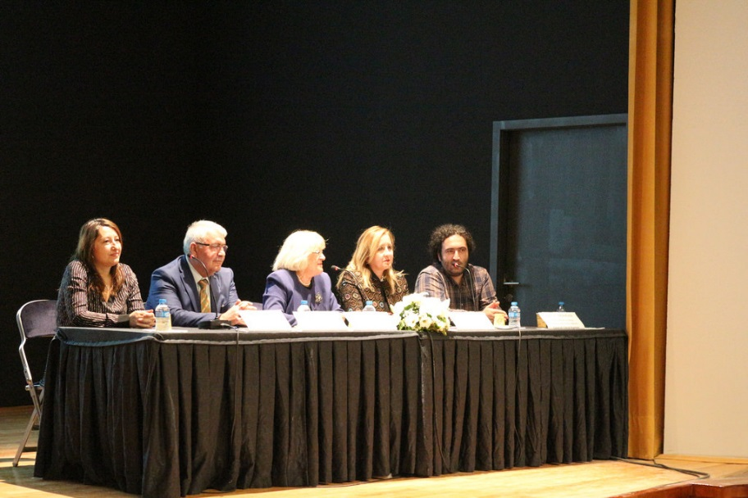
ETKİNLİKLER
Öğretmenler Günü: «Mezunlardan Beklenenler»
Eğitim Fakültesi
30 Kasım 2015

Slide 38
ETKİNLİKLER
«İçerik Üretimi, Sınav-Soru Üretimi, Müfredat Analizi-Kazanım ve Kazanım Bileşeni Çalışması» kapsamında lisans, yüksek lisans ve doktora seviyesindeki öğrencilerle bilgi paylaşımı toplantısı yapılmıştır.
Fakültemiz ve SEBİT İşbirliği ile
4 Aralık 2015

Slide 39
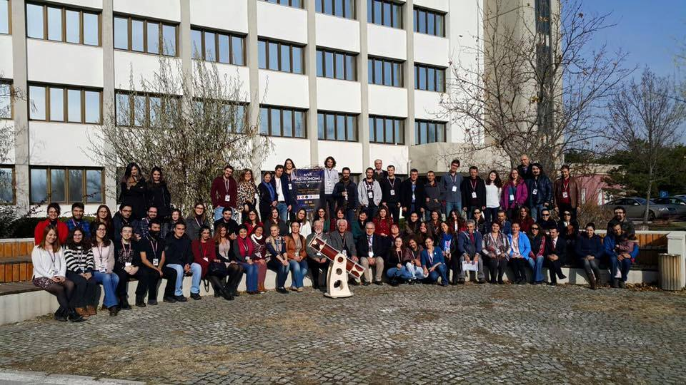
ETKİNLİKLER
Işık Kirliliği Temalı «Astronomi Öğretmen Seminerleri-V» Semineri
Ortaöğretim Fen ve Matematik Alanları Eğitimi Bölümü ve çeşitli üniversitelerin öğretim üyelerinin işbirliği ile
5-6 Aralık 2015

Slide 40
ETKİNLİKLER
KAOS GL Ayrımcılık Karşıtı Ders «LBGTİ Temel Kavramlar, Mitler» «LGBTİ Öğrencim Var, Ne Yapmalıyım?» Semineri
Eğitim Bilimleri Bölümü
9 Aralık 2015

Slide 41
ETKİNLİKLER
«Türkiye Eğitim Sisteminde Renk, Etnik Köken, Dil ve İnanç Temelli Ayrımcılık» Semineri
Eğitim Bilimleri Bölümü
Nurcan KAYA
(Uluslar arası Azınlık Hakları Grubu Türkiye Koordinatörü)
17 Aralık 2015

Slide 42
ETKİNLİKLER
Türk Kızılayı, Kan Bağışı Kampanyası
Dekanlık Binası
23 Aralık 2015

Slide 43
ETKİNLİKLER
«TED Okullarında Öğretmen Olmak» Adlı Etkinlik
Türk Eğitim Derneği Genel Merkezi Eğitim Koordinatörlerinin katılımı ile
23 Aralık 2015

Slide 44
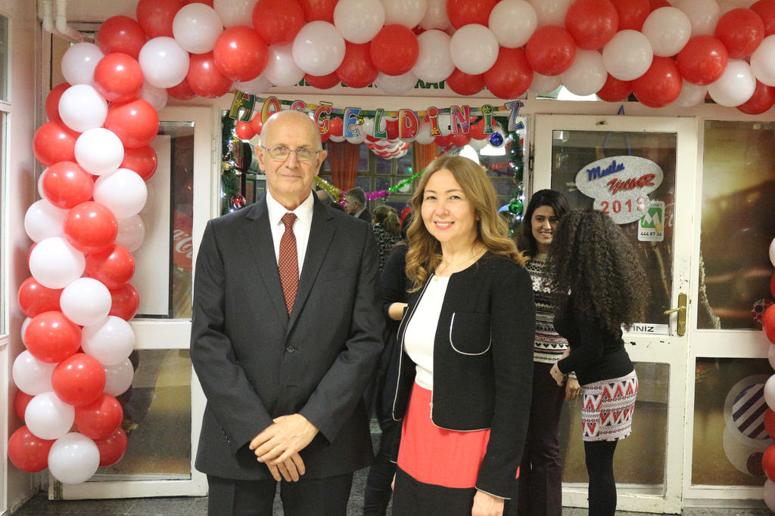
ETKİNLİKLER
«Yılbaşı Partisi»
Eğitim Fakültesi
30 Aralık 2015

Slide 45
ETKİNLİKLER
«Öğretmen Eğitimine Eleştirel Bakış »
Eğitim Bilimleri Bölümü
Dr. Yasemin Tezgiden Cakcak (Yabancı Diller Eğitimi Bölümü)
9 Mart 2016

Slide 46
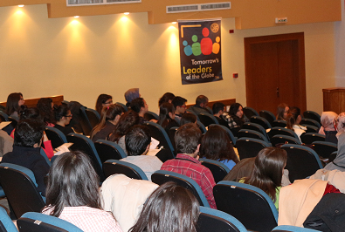
ETKİNLİKLER
«Toplum Liderleri Geliyor 2016» Ufuk Geliştirme ve Liderlik Eğitimi Seminerleri
Fakültemiz, Çankaya, Yıldız ve Ulus Rotary Kulüpleri İşbirliği ile
4 Mart - 17 Nisan 2016

Slide 47
ETKİNLİKLER
«Köy Enstitülerinden Günümüze Kültür ve Eğitim Politikaları »
Fakültemiz ve Yeni Kuşak Köy Enstitülüler Derneği İşbirliği ile
20 Nisan 2016

Slide 48
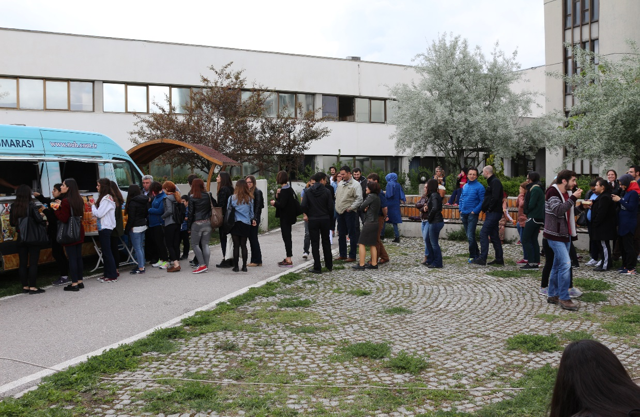
ETKİNLİKLER
Makarna Günü
Eğitim Fakültesi
4 Mayıs 2016

Slide 49
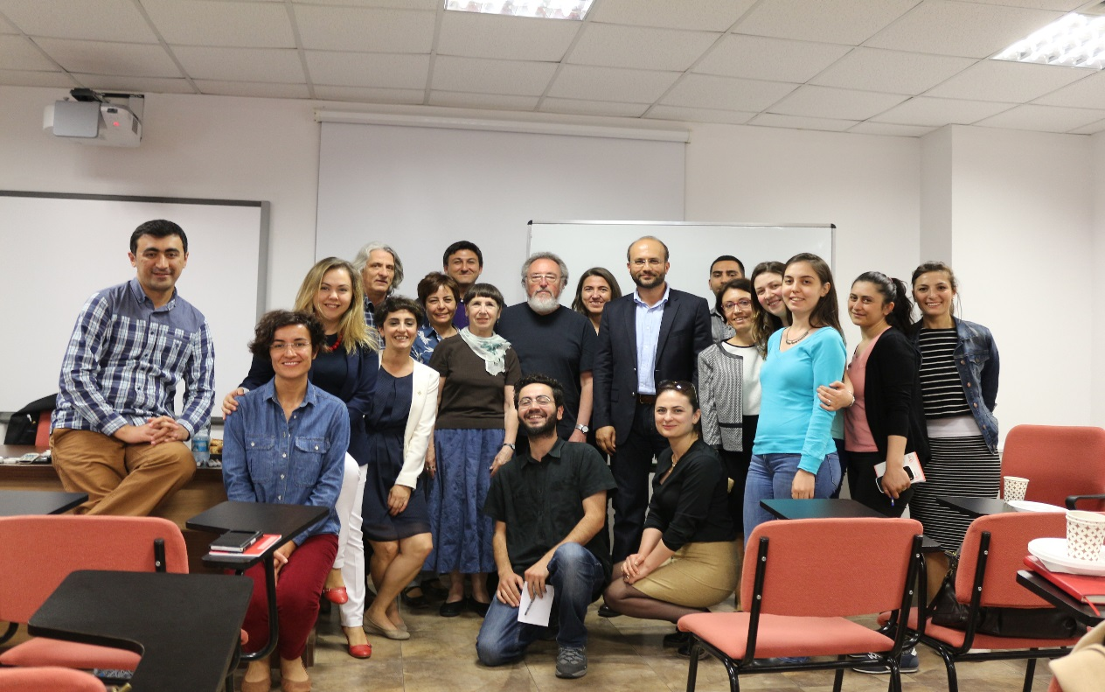
ETKİNLİKLER
Üniversitemiz 60. Yıl konuşmacılarından Prof. Dr. Micheal APPLE ile söyleşi
Eğitim Bilimleri Bölümü
12 Mayıs 2016

Slide 50
ETKİNLİKLER
«6th METU English Language Teaching Undergraduate Students Conference»
Yabancı Diller Eğitimi Bölümü
4-5 Haziran 2016

Slide 51
ETKİNLİKLER
«ELE 609 Design Research in Education»
dersinin bir kısmı online seminerler olarak gerçekleştirilmiştir.
Dr. Paul Cobb ( Vanderbilt University) 2 Mart 2016
Dr. Jere Confrey (North Carolina State University) 16 Mart 2016
Dr. Nienke Nieveen (University of Twente ) 23 Mart 2016
Dr. Douglas Clements (University of Denver) 30 Mart 2016
Dr. Tjeerd Plomp (University of Twente) 6 Nisan 2016
Dr. Brenda Bannan (Georgia Mason University) 13 Nisan 2016
Dr. Richard Lehrer & Dr. Leona Schauble (Vanderbilt University) 20 Nisan 2016
Dr. Koeno Gravemeijer (Edinhoven University) 27 Nisan 2016

Slide 52
ETKİNLİKLER
Beden Eğitimi ve Spor Bölümü Seminerleri
Semra KARAKUŞ «Postür ve Beden Farkındalığı» konulu sunum
2 Aralık 2015
Ercüment SUNTER «Basketbolla ilgili söyleşi»
  17 Şubat 2016
Nurettin TAVUÇ «21. Yüzyılda Kariyer Yönetimi» konulu sunum
23 Mart 2016

Slide 53

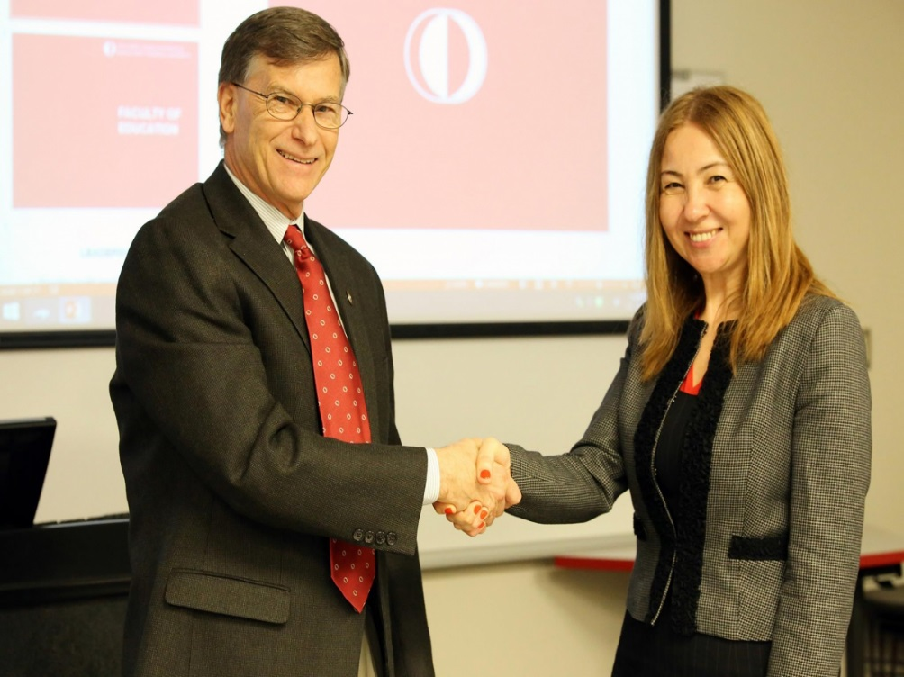
İŞBİRLİĞİ ANLAŞMASI
«Fakültemiz ile ABD/Indiana Üniversitesi arasında Bilimsel İşbirliği Anlaşması İmzalandı»

Slide 54

YAYIN İSTATİSTİKLERİ
A tipi yurtdışı makale: 38 SSCI + AHCI+SCI
B ve C tipi yurtdışı makale: 19
(Mükerrer yayınlar çıktıktan sonra, araştırma görevlilerinin yayınları dahil)
Yurtdışı kitap: 2
Yurtdışı kitapta bölüm: 8
Yurtdışı konferans sunumu: 127
(Mükerrer yayınlar çıktıktan sonra, araştırma görevlilerinin yayınları dahil)
54
Notes:
54

Slide 55
PROJELER
BAP PROJELERİ
Bölüm | 2015 | 2016
OFMAE | 2 | 1
EB | 3 | 3
YDE | 2 | 2
BES | - | 4
BÖTE | 3 | 2
İÖ | 3 | 5
Toplam | 13 | 17
55
Notes:
55

Slide 56

MALİ TABLO 2015 – 03.2 - 03.7 – 06.1 TERTİPLERİ
Bütçe Kaynağı | Ödenek | Harcanan
Analitik | 301.804,00 | 301.790,38
Performans | 222.400,00 | 222.400,00
Toplam | 524.204,00 | 524.190,28

Slide 57
Destekli Görevlendirmeler
2015 |  | 2016
Yurt İçi | Yurt Dışı | Yurt İçi | Yurt Dışı
30 | 46 | 24 | 35

Slide 58

BAĞIŞLAR
BAĞIŞ YAPILAN OKULLAR
  Nevşehir Ortahisar İlköğretim Okulu
  Keçiören Ufuktepe Ortaokulu
  Etimesgut Çanakkale Şehitleri Ortaokulu
58
Notes:
58

Slide 59
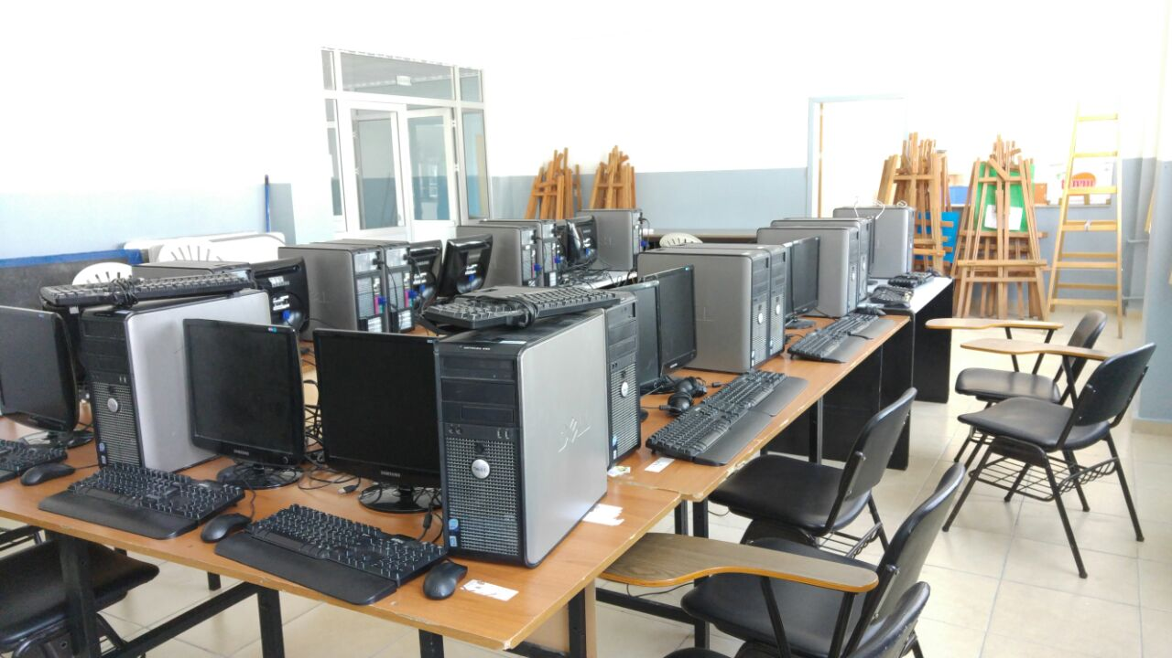
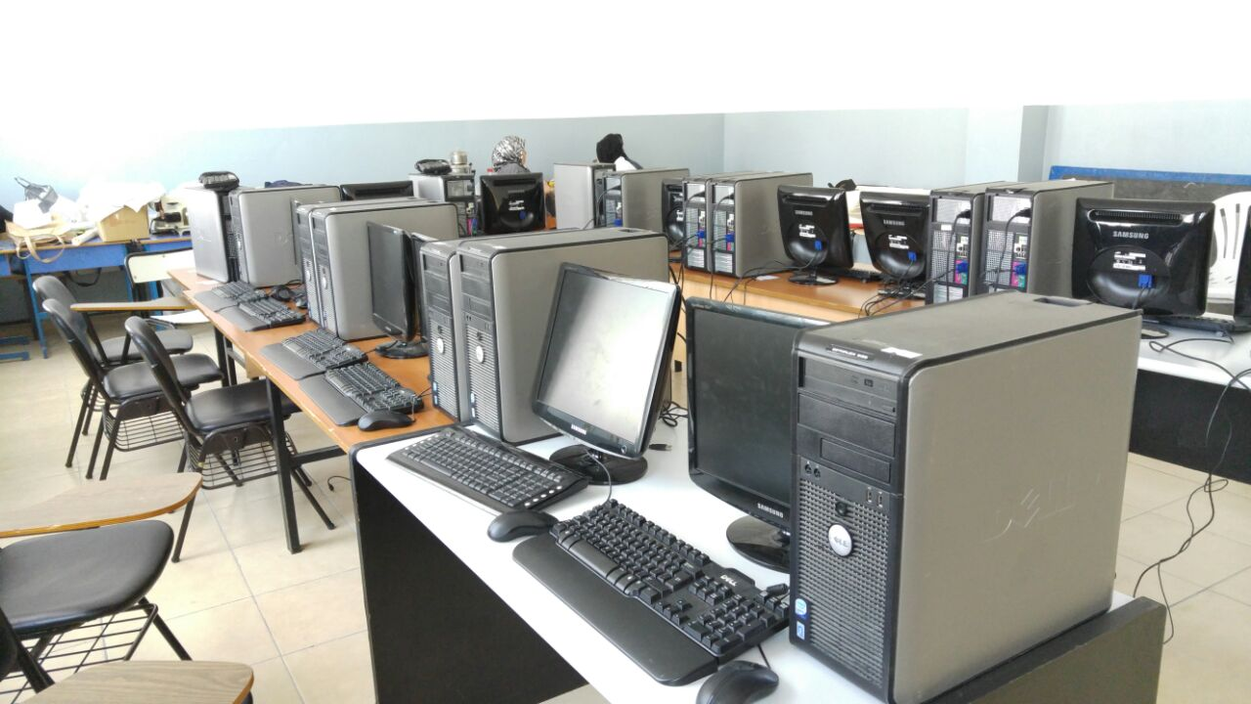
BAĞIŞLAR
59
Notes:
59

Slide 60

BİRİMLERE GÖRE HİZMET DAĞILIMI
 | Donanım | Yazılım | Ağ ve Bağlantı | Toplam
Dekanlık | 120 | 135 | 25 | 280
İÖB | 71 | 45 | 21 | 137
OFMAE | 123 | 55 | 28 | 206
EBB | 130 | 130 | 36 | 296
BES | 42 | 34 | 29 | 105
YDE | - | - | - | -
BÖTE | - | - | - | -
Sınıflar | 74 | 61 | 42 | 177
Toplam | 560 | 460 | 181 | 1201

Slide 61
BİRİMLERE GÖRE HİZMET DAĞILIMI-Grafik

Slide 62

BİRİMLERE GÖRE HİZMET DAĞILIMI
 | Kamera | Tripod | Ses Kayıt Cihazı | Laptop | Projeksiyon | Renkli Çıktı | Tarayıcı | Sprial Cilt | Foto Makinesi
Dekanlık | 75 | 69 | 18 | 153 | 9 | 4689 | 145 | 187 | 101
İÖB | 1198 | 1296 | 1816 | 381 | 49 | 1189 | 4325 | 33 | 165
OFMAE | 842 | 814 | 823 | 459 | 31 | 1267 | 3578 | 25 | 212
EBB | 328 | 413 | 314 | 92 | 13 | 365 | 985 | 18 | 45
BES | 199 | 146 | 11 | 346 | 6 | 78 | 97 | 21 | 65
BÖTE | 84 | 89 | 78 | 9 | 4 | 9 | 2 | 6 | 10
YDE | 223 | 241 | 99 | 7 | 2 | 98 | 1 | 5 | 49
Toplam | 2949 | 3068 | 3159 | 1447 | 114 | 7695 | 9133 | 295 | 647

Slide 63

Fakültemiz A Binasında;
Engelli öğrencilerimizin binaya girişlerinde kolaylık sağlanması için rampa düzenlemesi yapılmıştır.
Binamızın iki farklı bölgesinde «SİGARASIZ ALAN» belirlemesi yapılmıştır.
Öğrenci tuvaletlerindeki kokunun giderilebilmesi için bina çatısında havalandırma tesisatında çalışmalar yapılmıştır.
Yabancı Diller Eğitimi Bölümü ile Bilgisayar ve Öğretim Teknolojileri Eğitimi Bölümünün bulunduğu bölgeye ilave ring durağı konulmuştur. Ayrıca mesai saati bittikten sonra hareket eden ring servisinin sürdürülmesi sağlanmıştır.
Kimya ve Biyoloji Laboratuvarının gaz tesisatı yenilenmiştir.
63
63
Notes:
63

Slide 64
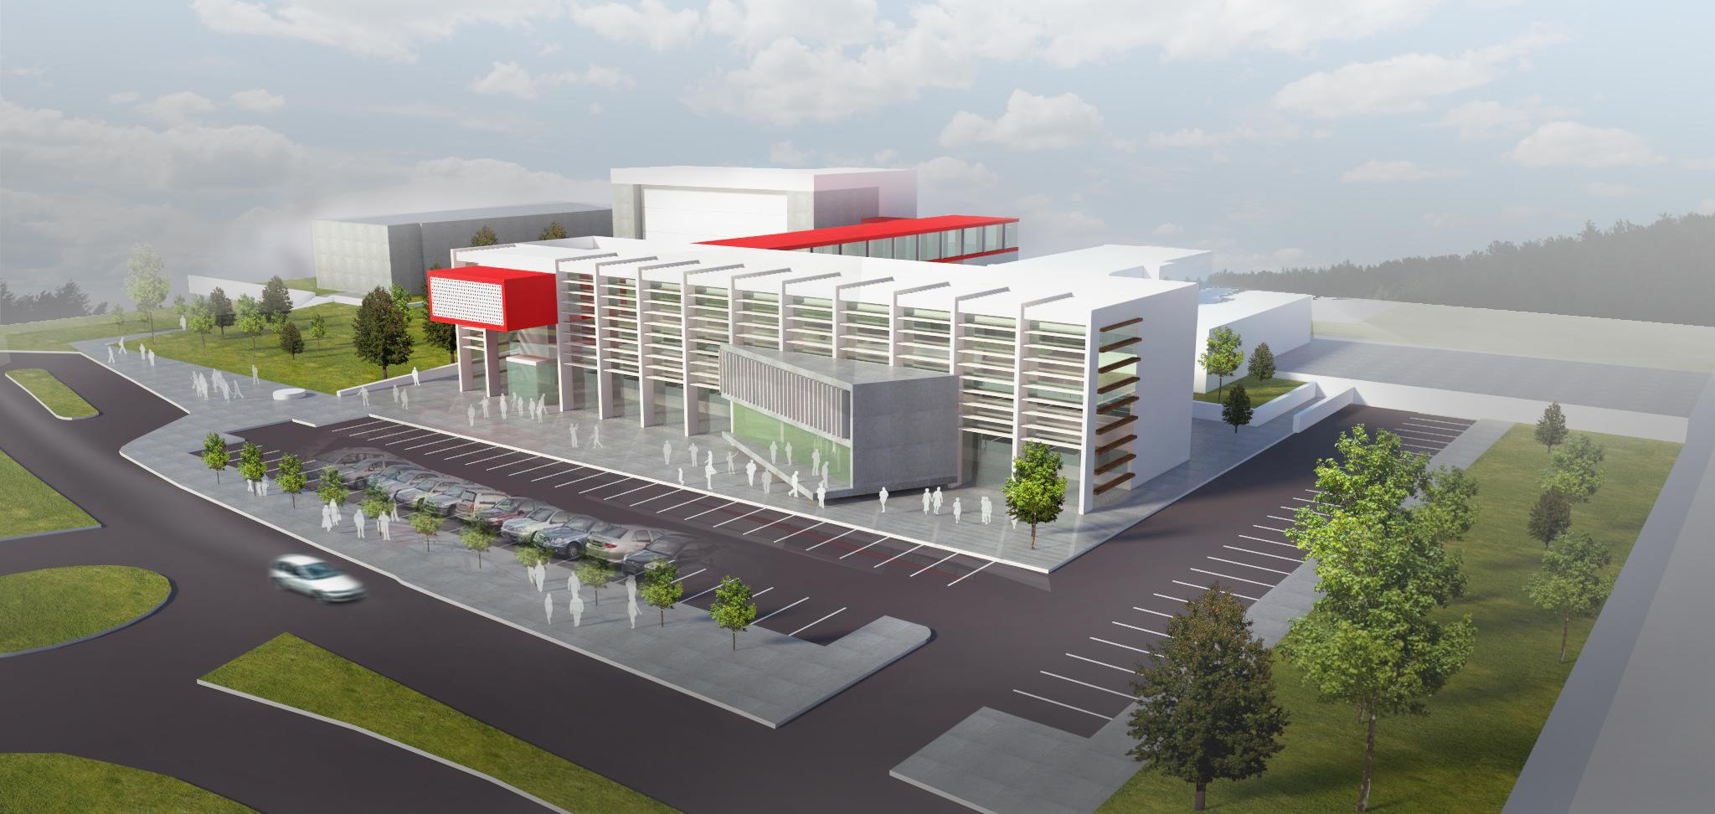
YENİ EK BİNAMIZ
.
.
64
64
Notes:
64

Slide 65
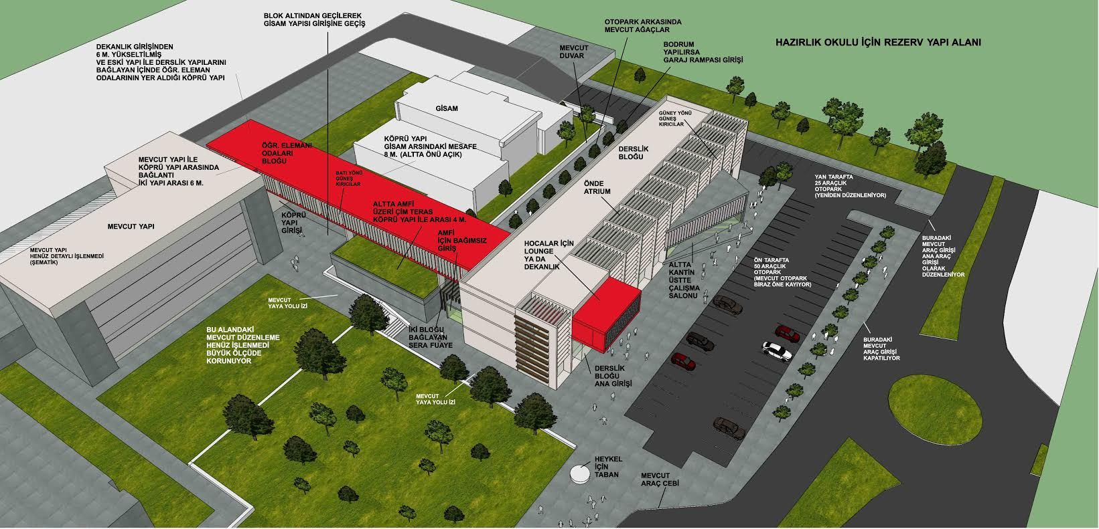
YENİ EK BİNAMIZ
.
.
65
65
Notes:
65

Slide 66

TEŞEKKÜRLER
66
Notes:
66

